Slide 1
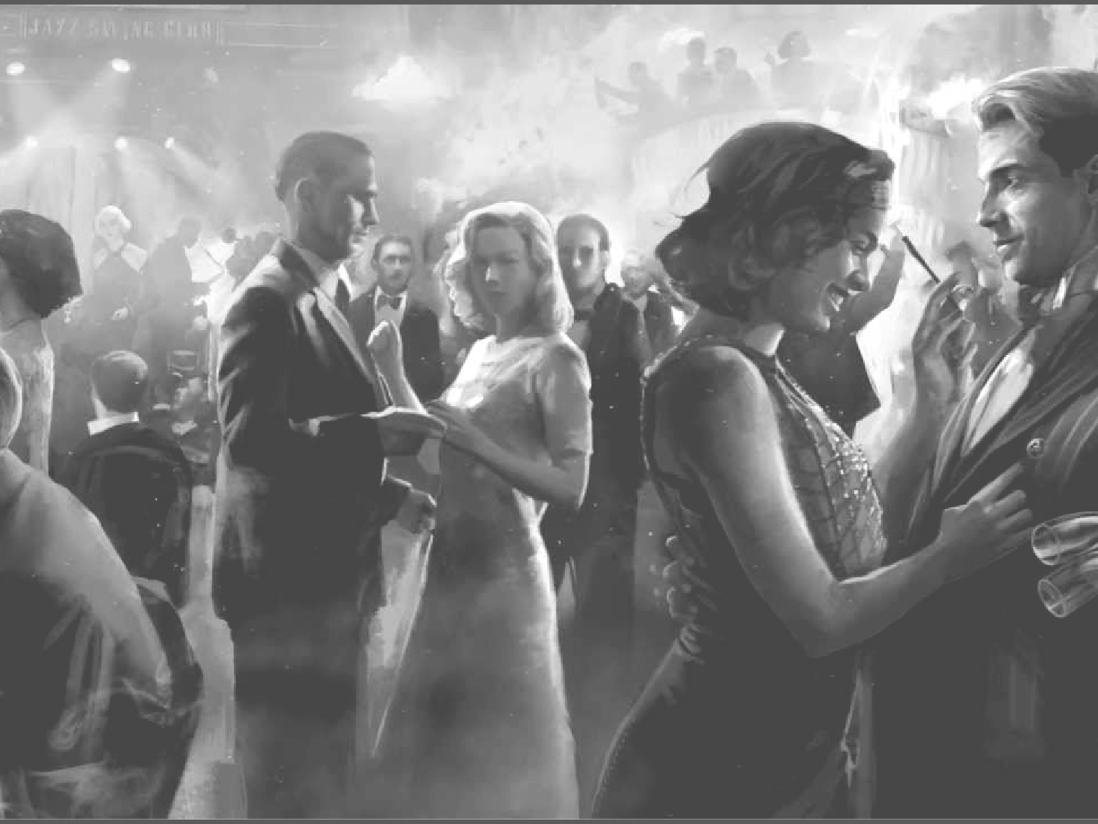
“LOS FELICES AÑOS 20”

Slide 2
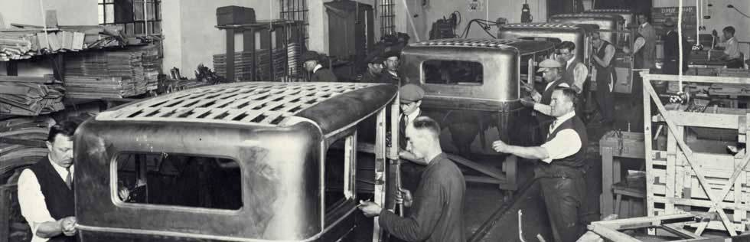
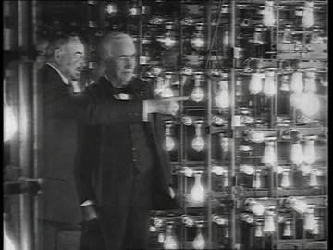
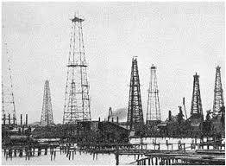
Entre 1922 y 1929, se produjo un gran crecimiento industrial.

Slide 3
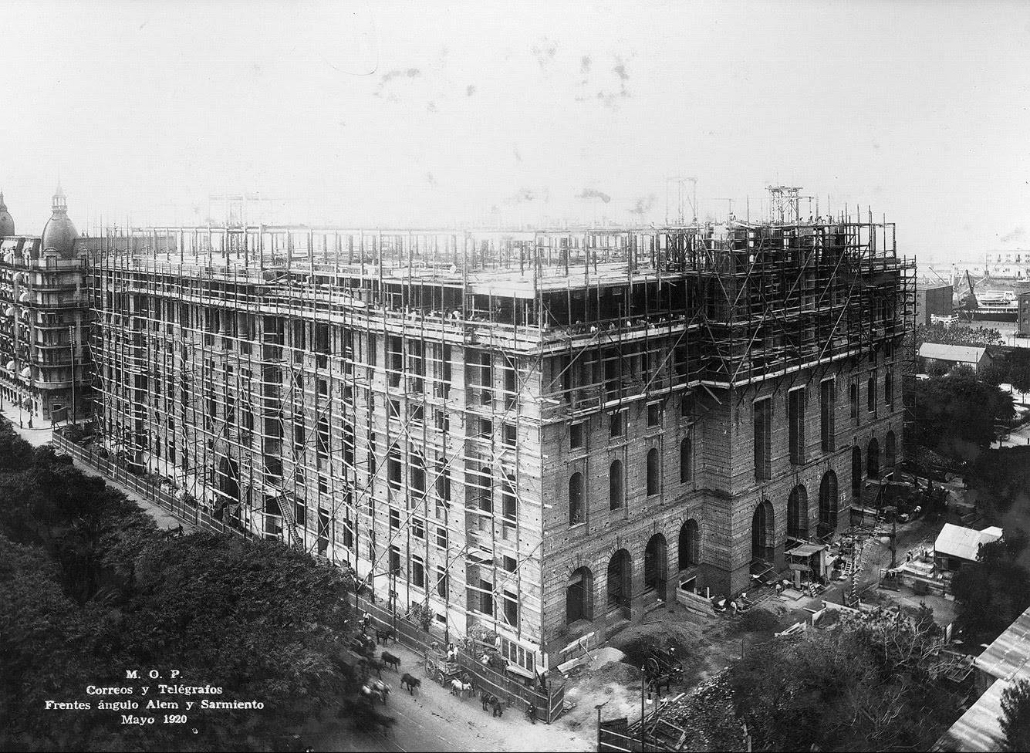
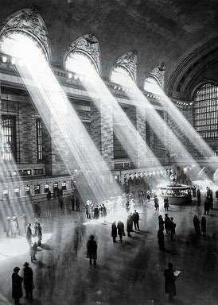
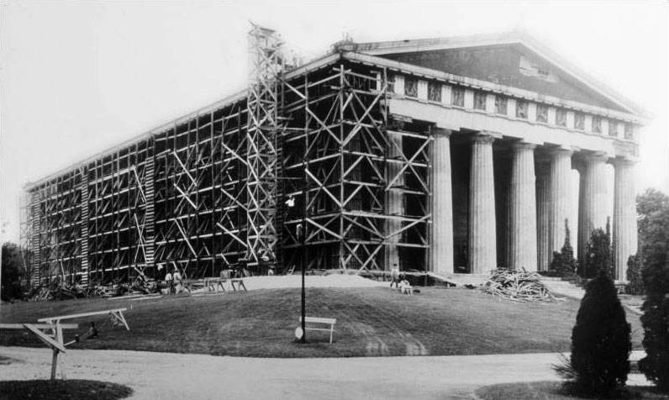

Slide 4
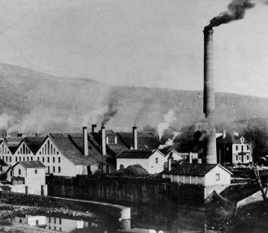
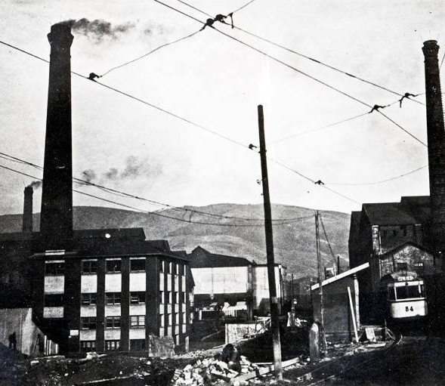
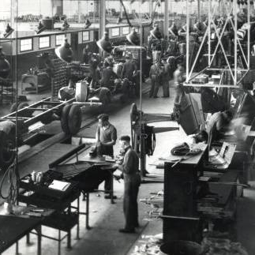
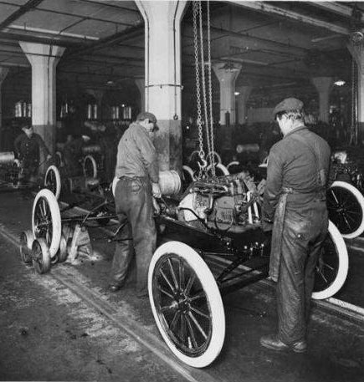
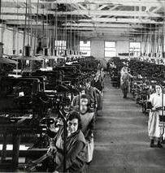

Slide 5
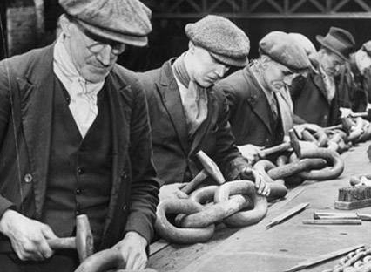
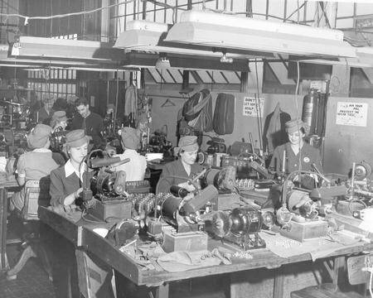
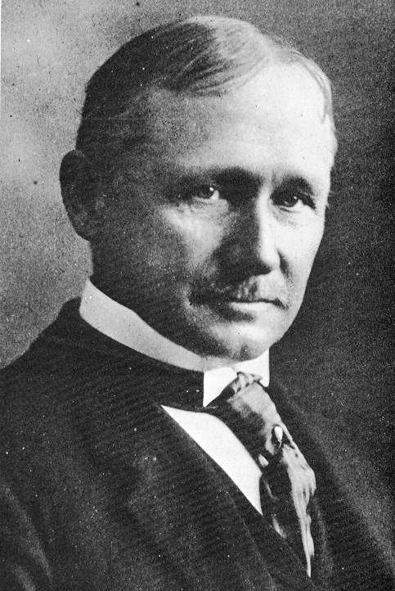
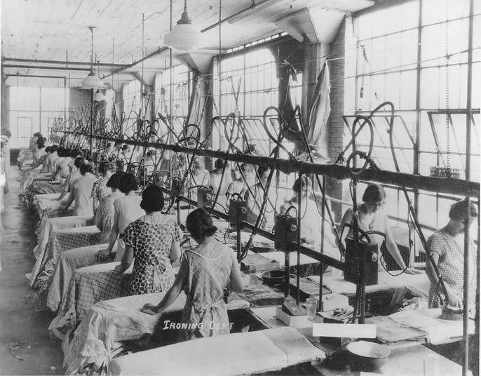
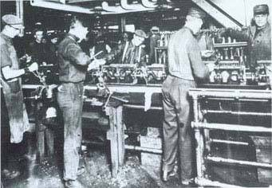
TAYLORISMO
.
Frederick Taylor

Slide 6
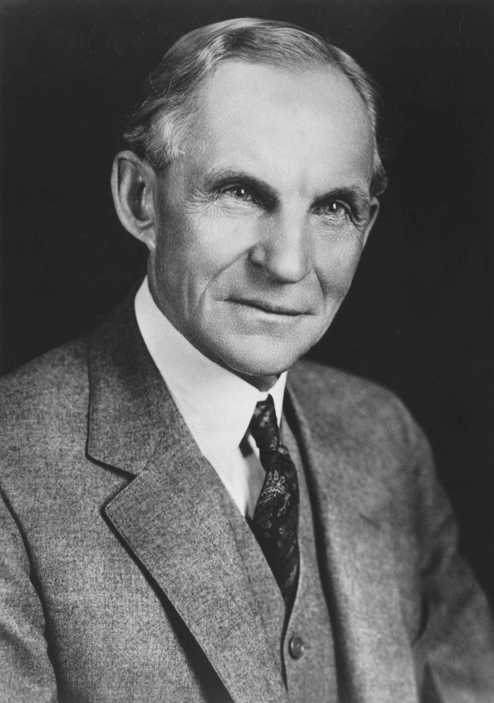
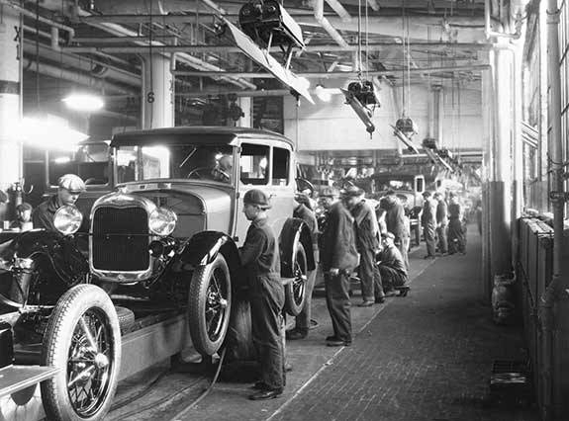
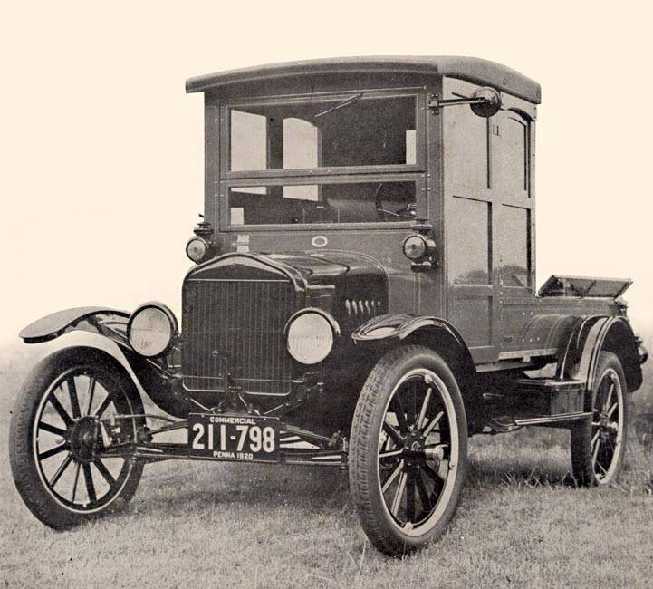
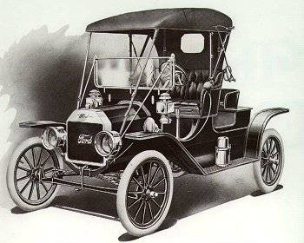
FORDISMO
Henry Ford

Slide 7
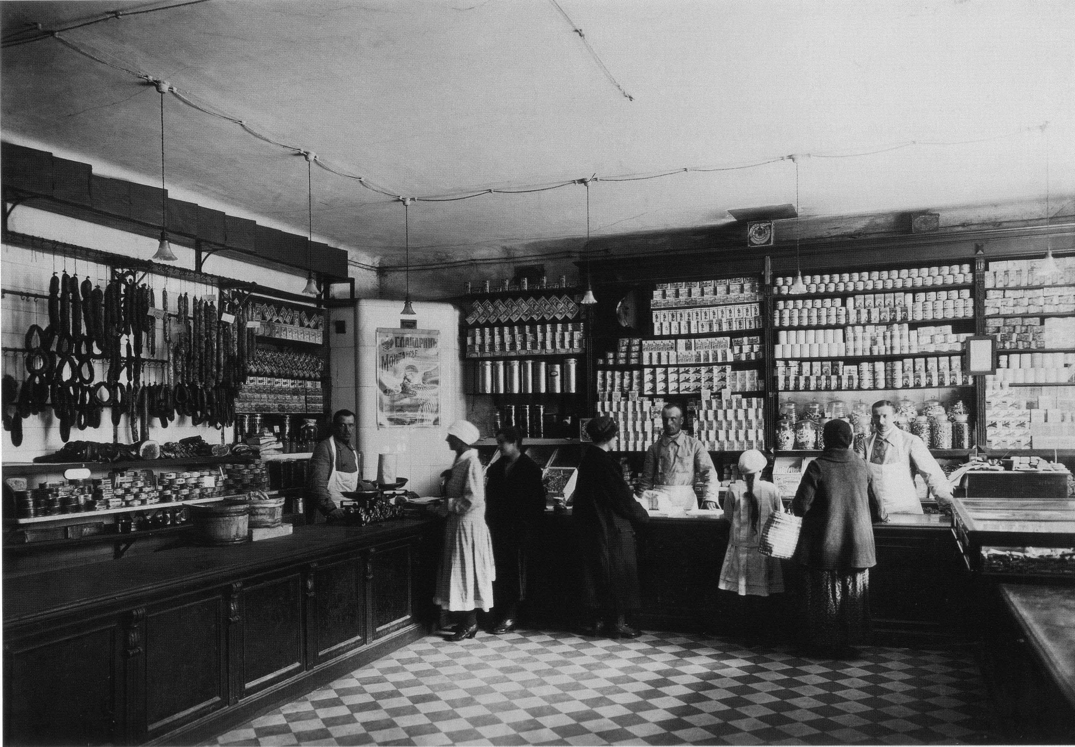
Aumentó el nivel de vida y como consecuencia surgió una sociedad de consumo de masas.

Slide 8
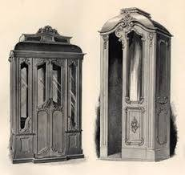
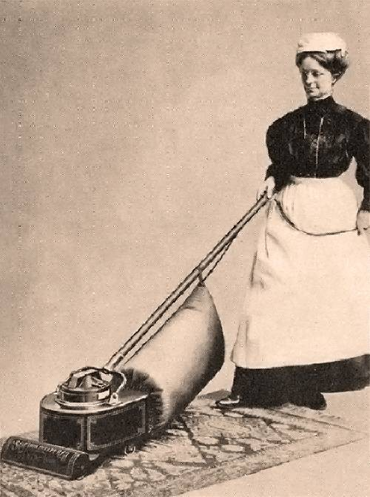
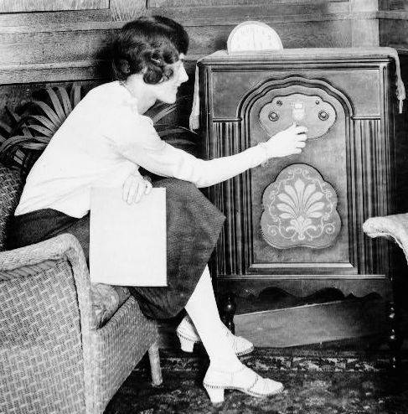
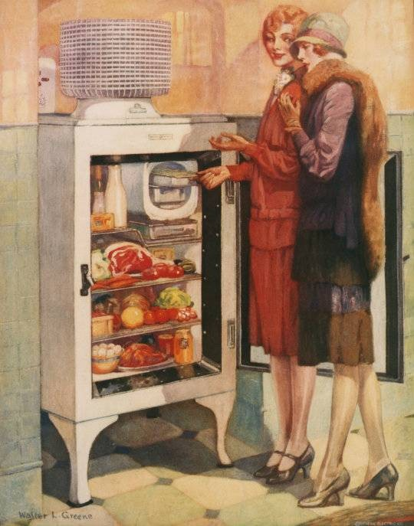
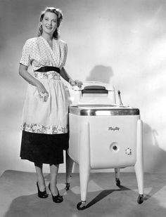
Nuevas instalaciones Electrodomésticos Automóviles
●
●
●

Slide 9
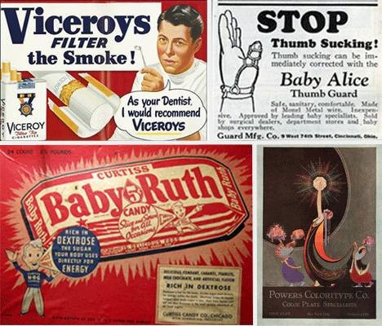

El consumo fue incentivado por la publicidad. Se propagaba información por medio de:
Prensa Radio
●
●

Slide 10
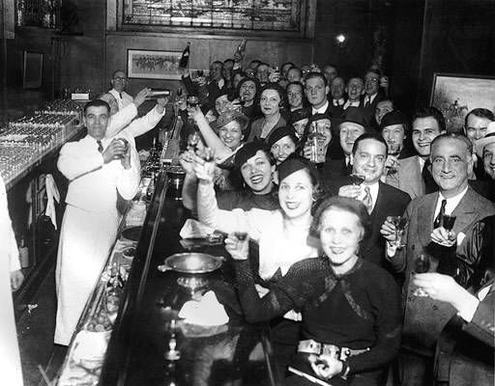
los productos
Los consumidores adquirían gracias a las compras a plazos.
“modalidad de compraventa utilizada, normalmente, para bienes duraderos, a través del cual el pago del precio no se hace en el momento de la adquisición del bien, sino que se difi ere en el tiempo a través de una serie de pagos denominados plazos, cuotas o abonos.”

Slide 11
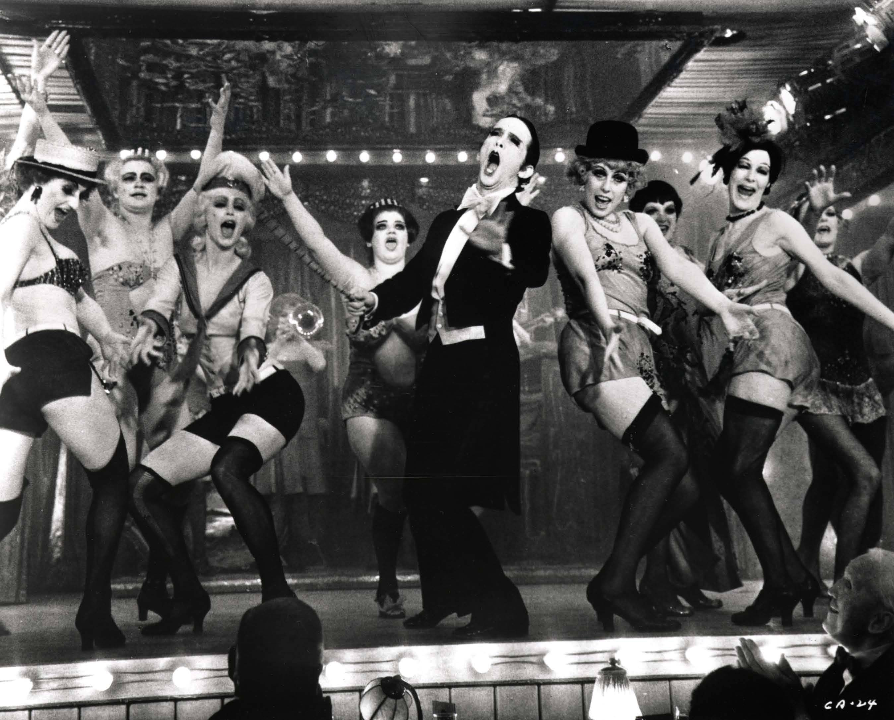
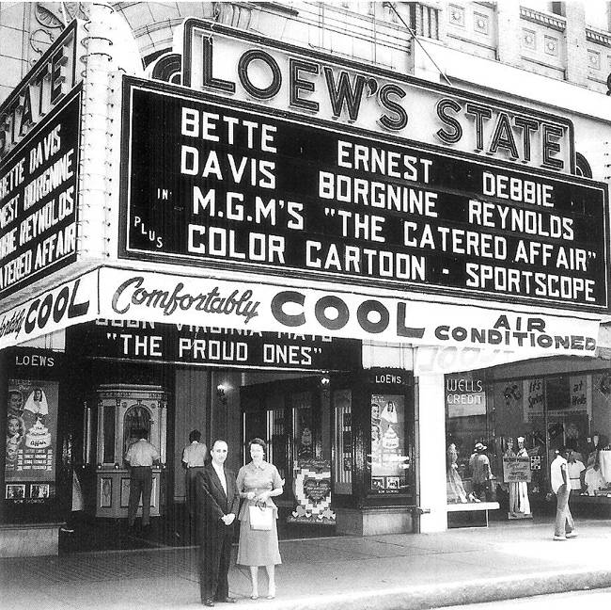
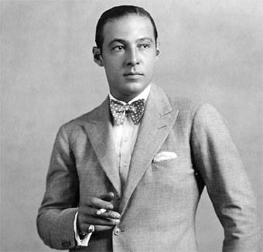
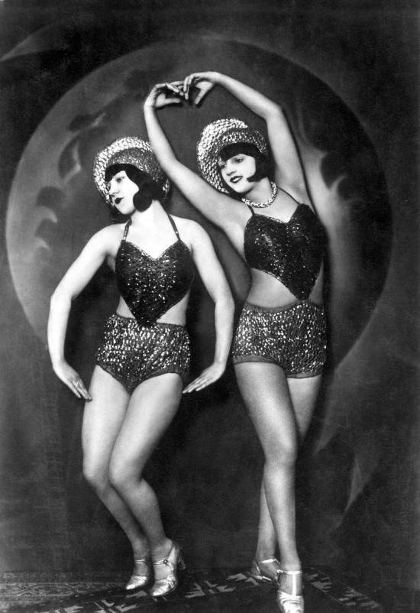
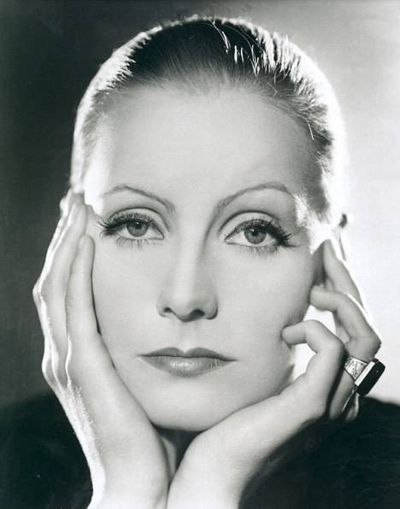
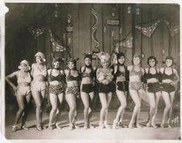
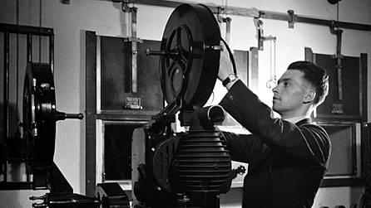
En esta sociedad de consumo también
aparecieron nuevas formas de ocio y diversión. Espectáculos
●

Slide 12
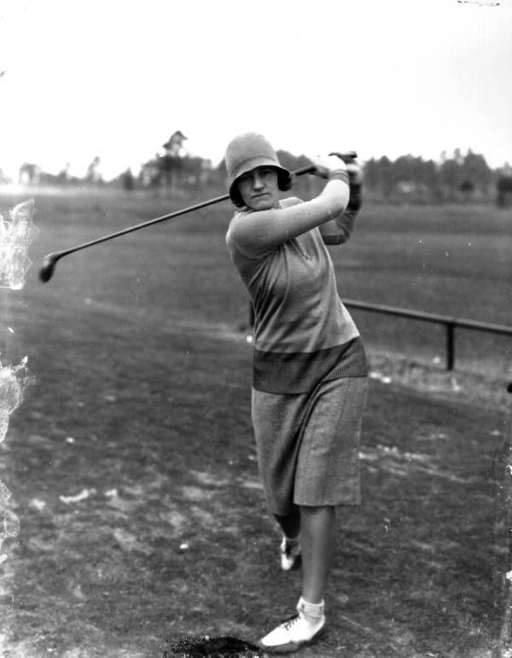
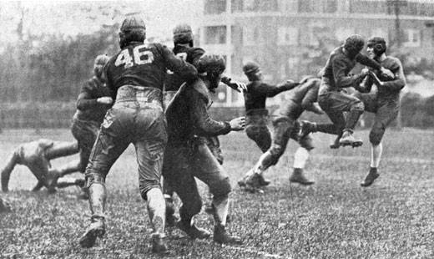
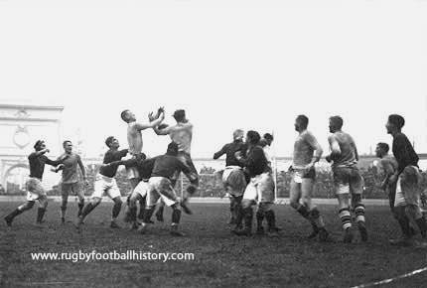
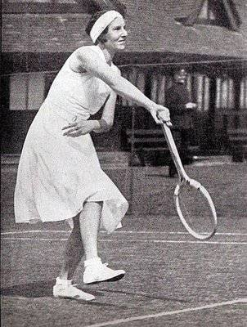
Deportes de masas
●

Slide 13
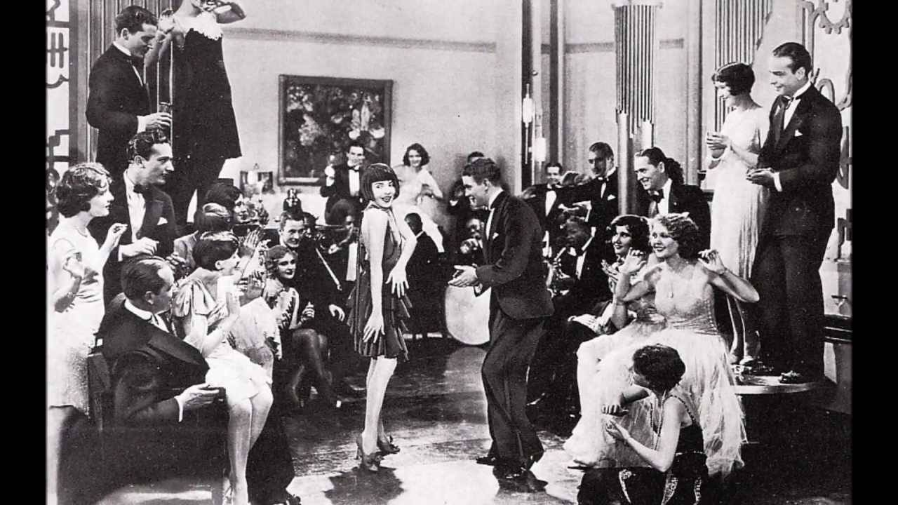
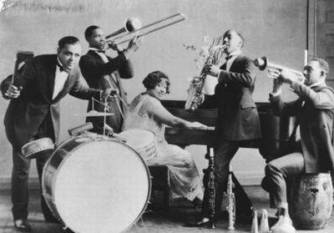
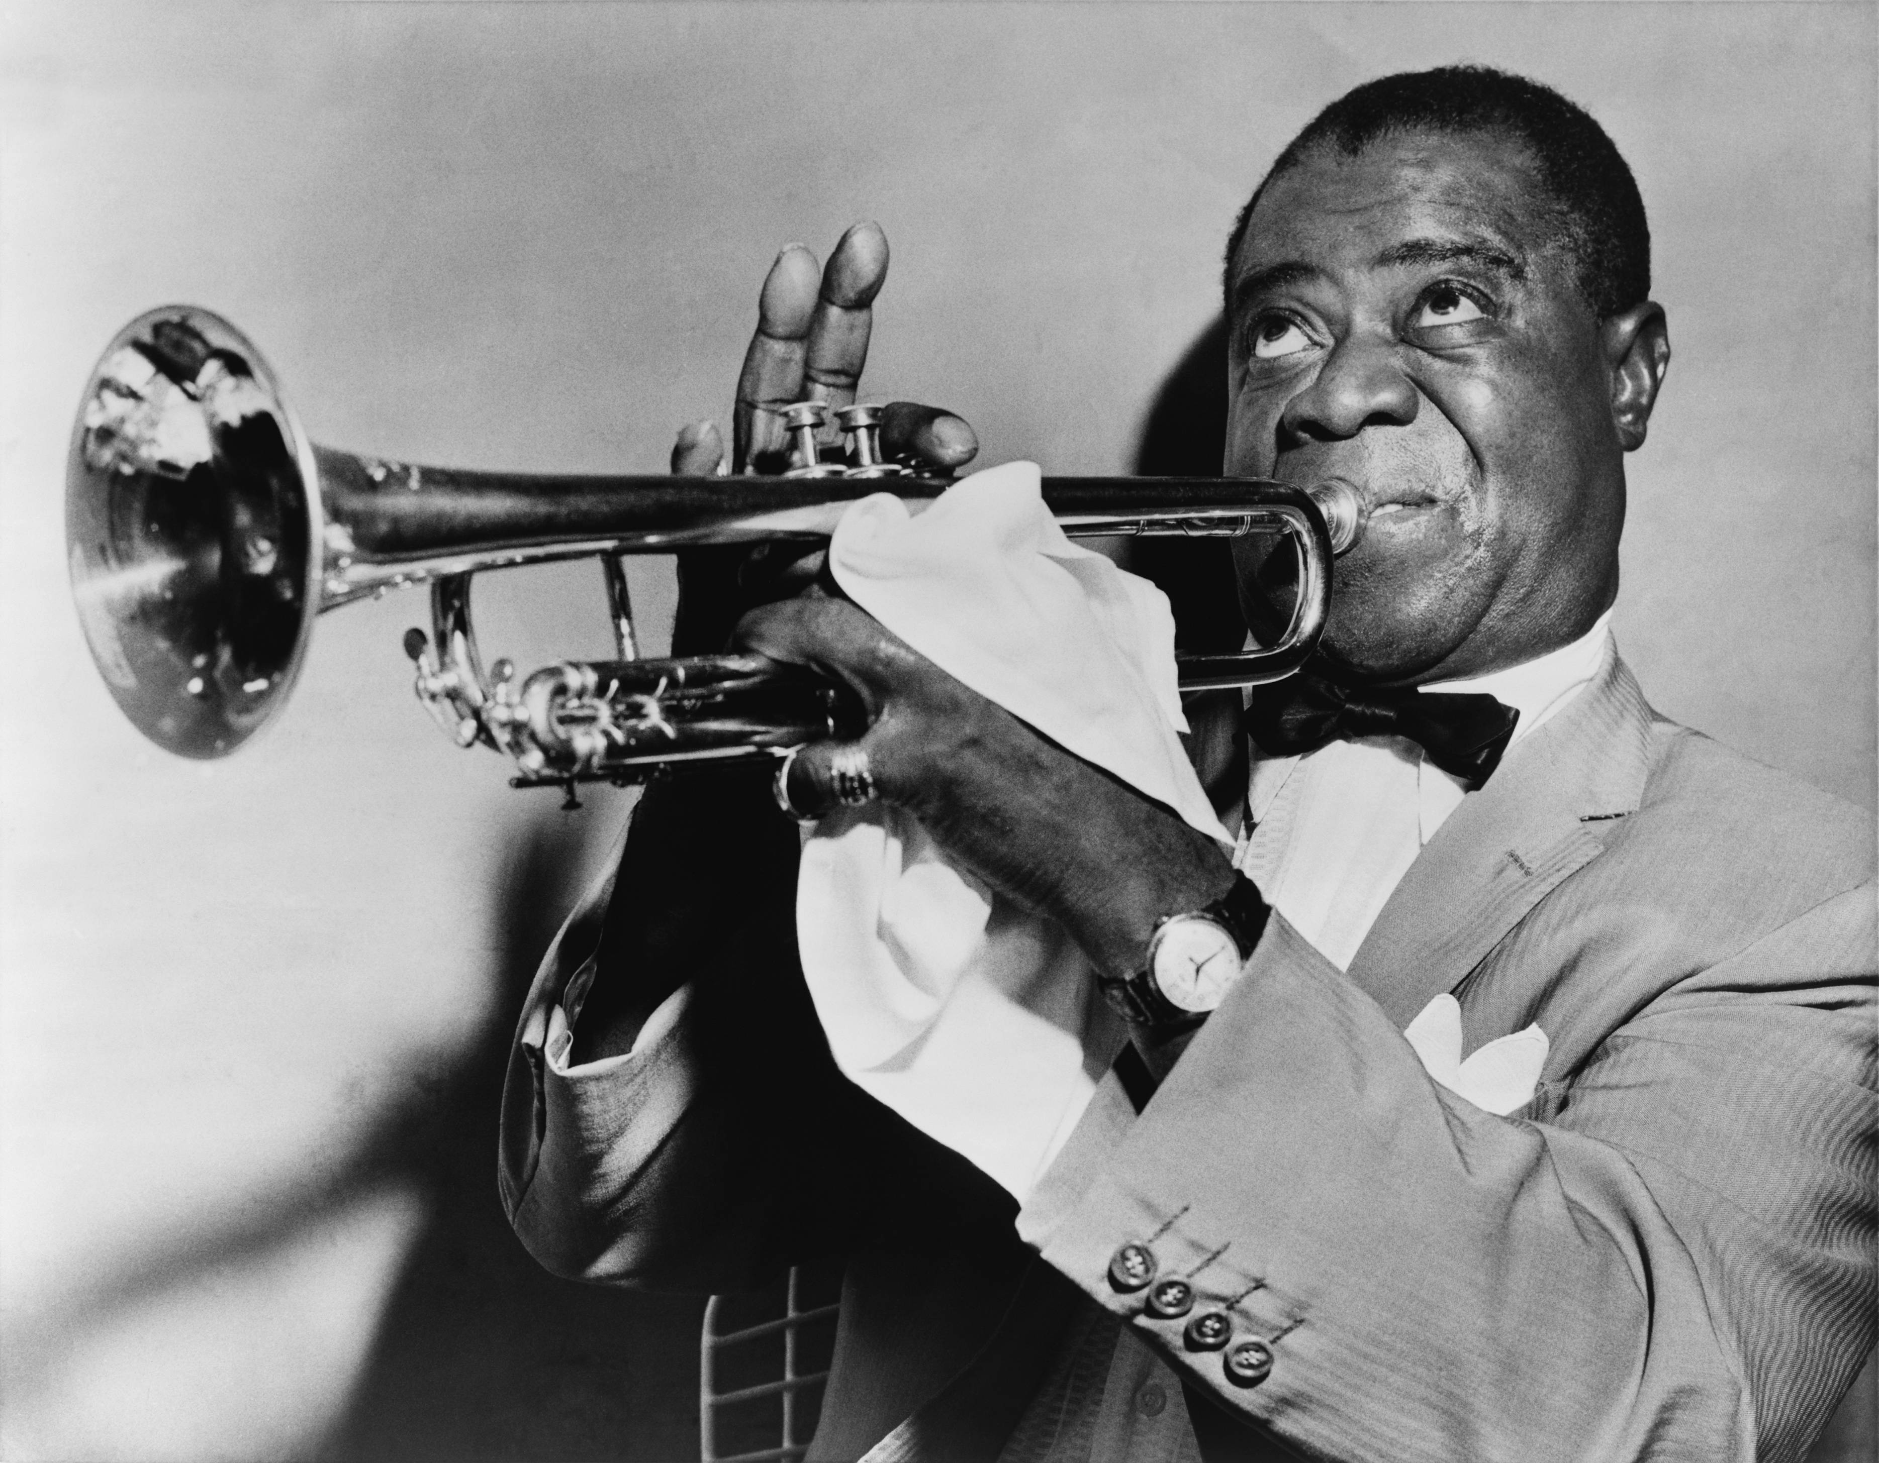
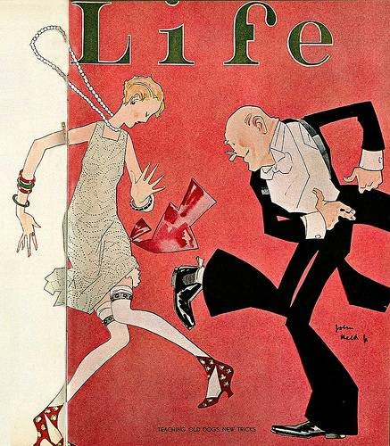
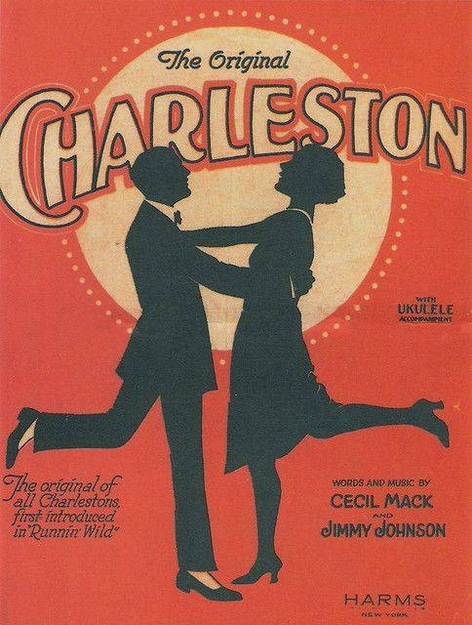
Música
●

Slide 14
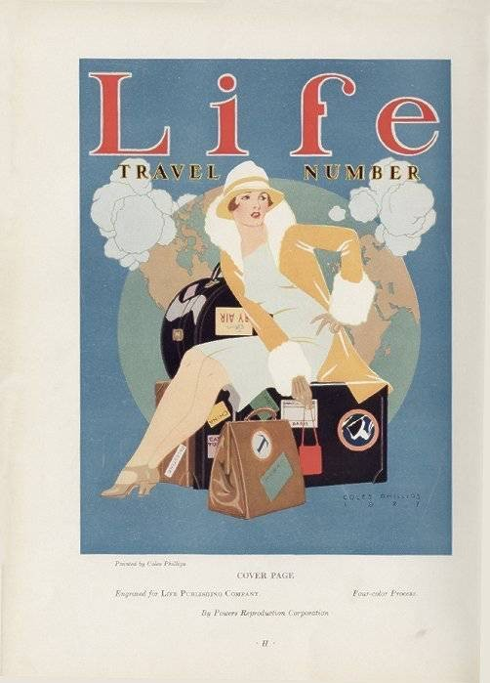
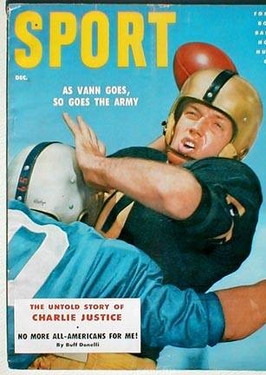
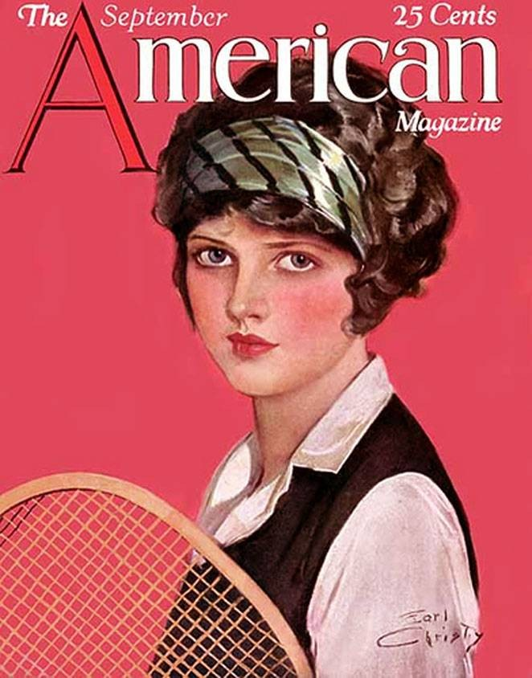
La prensa y la radio tuvieron un gran desenvolvimiento y combinaron la función informativa con la recreativa

Slide 15
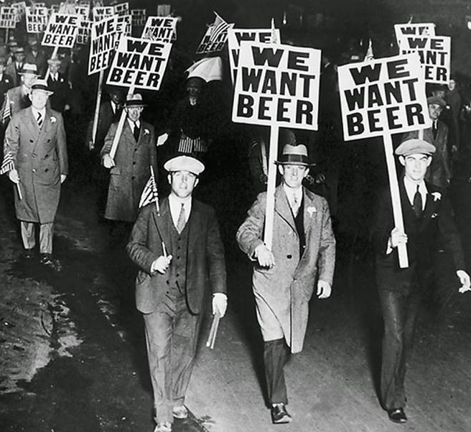
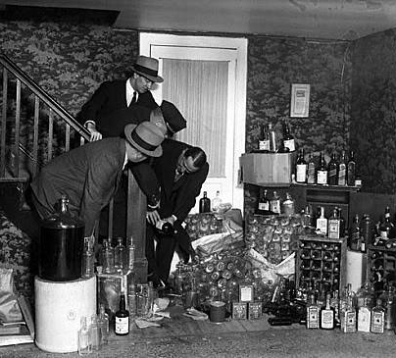
Estuvo vigente en los Estados Unidos entre 17 de enero de 1920 y el 5 de diciembre de 1933.
Consistente en la ilegalización de la fabricación, transporte, importación y venta de alcohol. en

Slide 16



GANGSTERS
La Ley Seca propició la aparición del contrabando de alcohol y de las salas ilegales de juego y bebida.
Esto lo llevaban a cabo diversas “familias” del crimen organizado

Slide 17


EL NACIMIENTO DEL SUFRAGIO
En 1848 se redactó en Nueva York la Declaración de Séneca Falls. Se organizaron manifestaciones y desfiles.
●
●
ANTISUFRAGISTAS
Defendían que la única función de la mujer era de madre y esposa

Slide 18



UNA NUEVA MUJER
Hubo cambios en la forma de vestir de las mujeres. Una diseñadora importante fue Coco Chanel.
●

Slide 19



FLAPPERS
●

Slide 20

RECONOCIMIENTO DE ALGUNOS DERECHOS
●
El papel de las mujeres en las fábricas durante la 1º Guerra Mundial, dejó claro que las mujeres podían ejercer tareas que se consideraban exclusivamente masculinas como votar.
Reino Unido, Estados Unidos y Alemania reconocieron el derecho al voto femenino en el período entre guerras.

